Slide 1

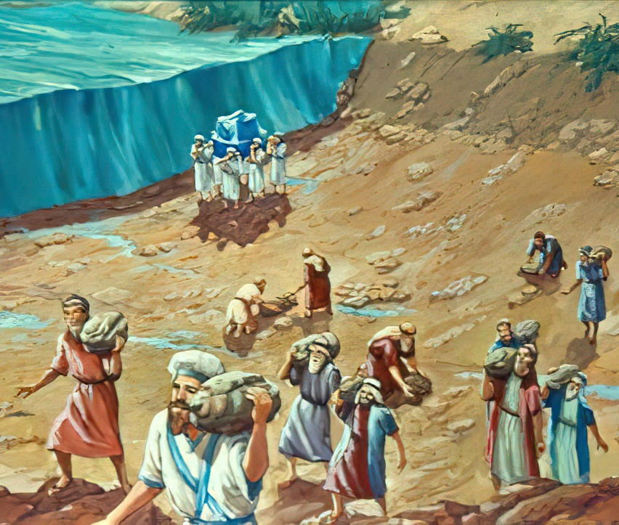
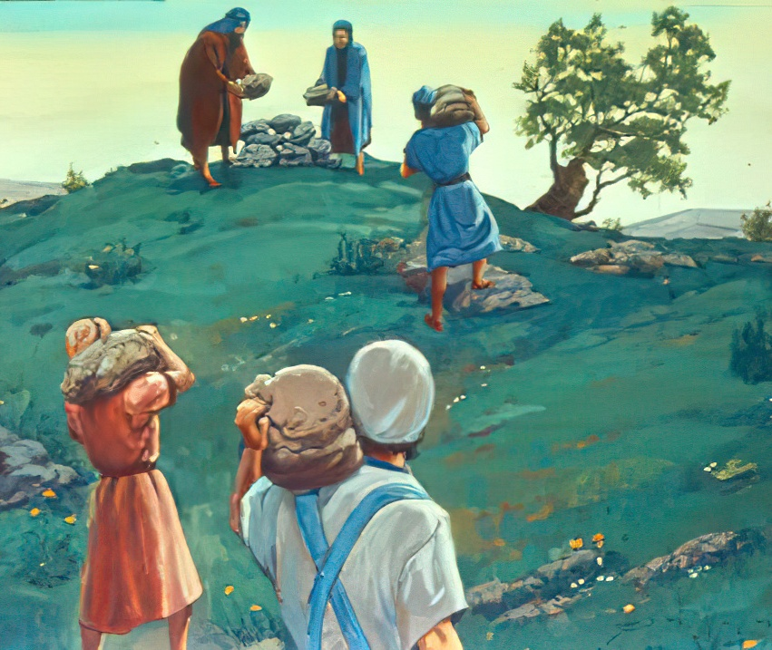

3. Pouka za 18. listopada 2025.
SPOMENICI MILOSTI

Slide 2

“Jer, vaš je Bog pred vama isušio Jordan sve dok ga niste prešli, baš kao što je bio učinio I s Crvenim morem, isušivši ga sve dok nismo prešli na drugu stranu. Učinio je to da bi svi narodi te zemlje znali koliko je bog moćan I da biste zauvijek slušali I poštovali svog boga.”
Jošua 4,23.24 SHP

Slide 3

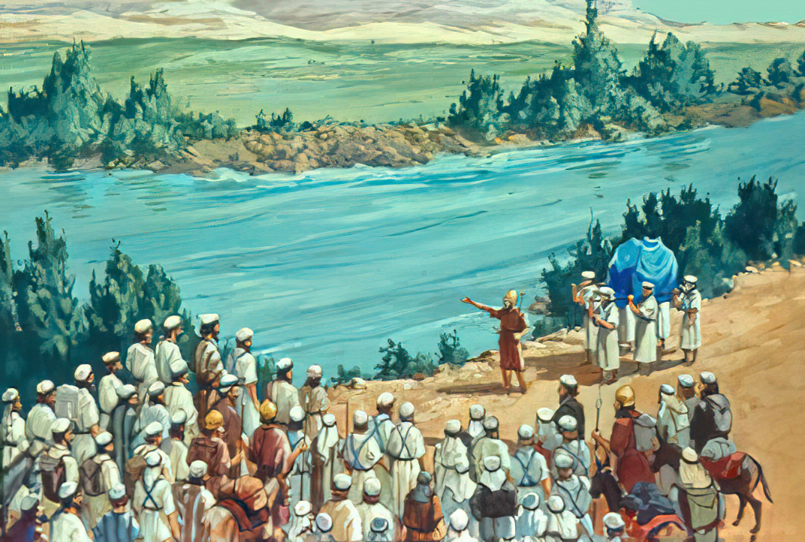
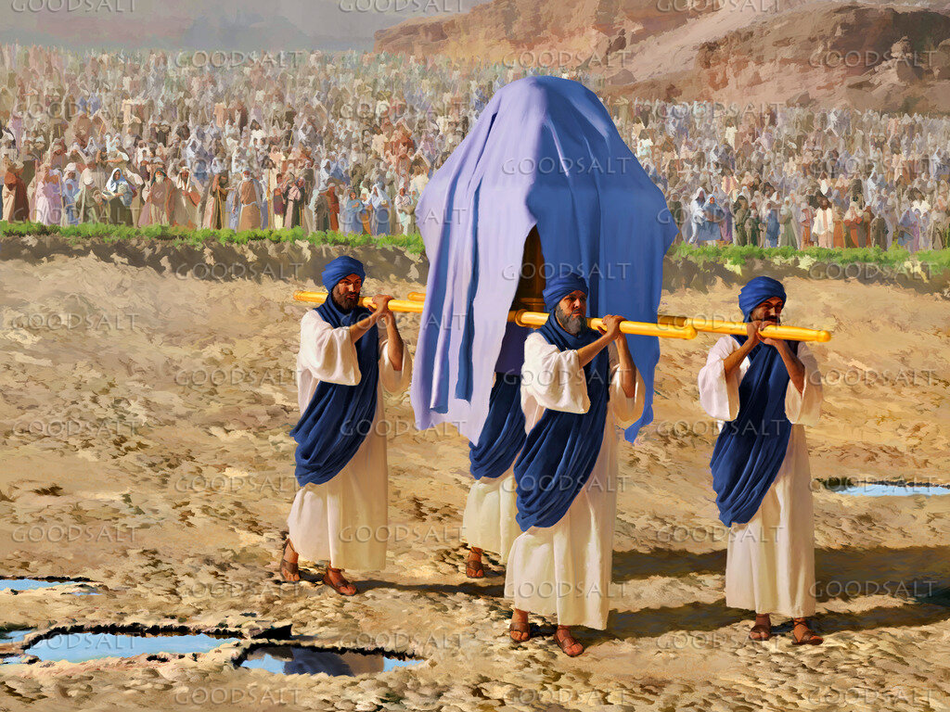







Proljeće. Kiše i odmrzavanje ispunili su korito rijeke Jordan dok se ne izlije. Njegove vode brzo teku prema Mrtvom moru. Čak i u plićim dijelovima – gazovima Jordana – prelazak rijeke opasna je avantura.
Kako ga može prijeći sav taj narod, noseći starce, trudnice, djecu i stoku?
Za čovjeka, nemoguće. Za Boga, lako: „Posvetite se i prijeđite Jordan".
Prijelaz preko Jordana (Jošua 3):
  Potrebno je posvećenje
  Božja čuda.
Za sječanje (Jošua 4):
  Znaci za pamćenje.
  Opasnosti zaborava.
Prekretnice Jordana.

Slide 4

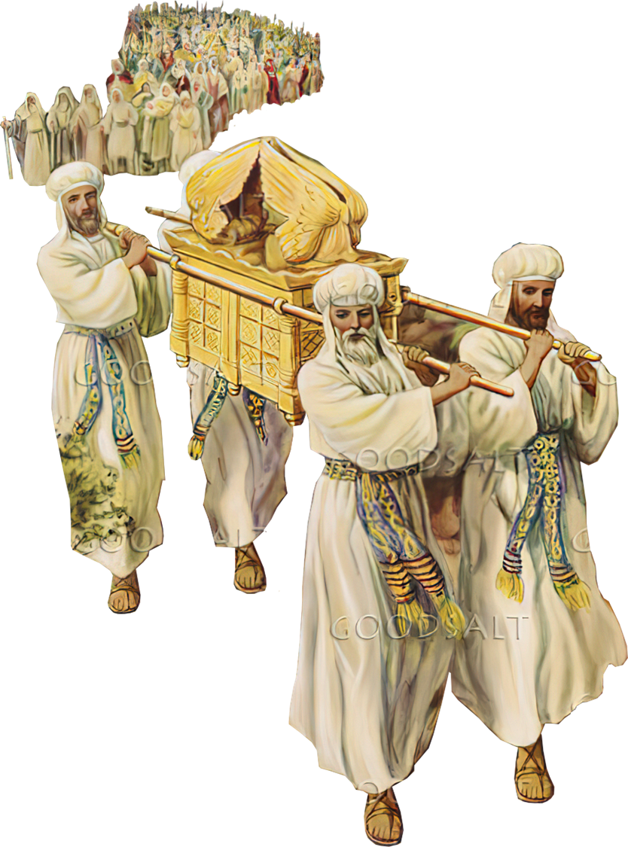
PRELAZAK JORDANA
(JOŠUA 3)

Slide 5
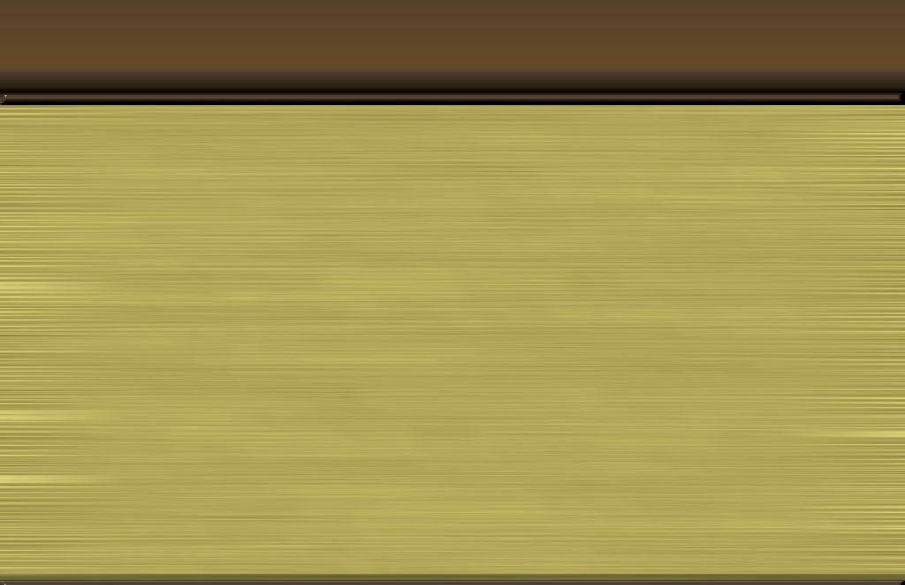
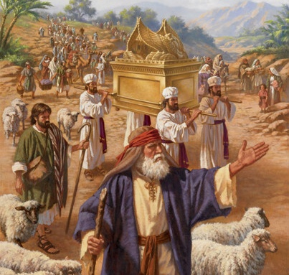
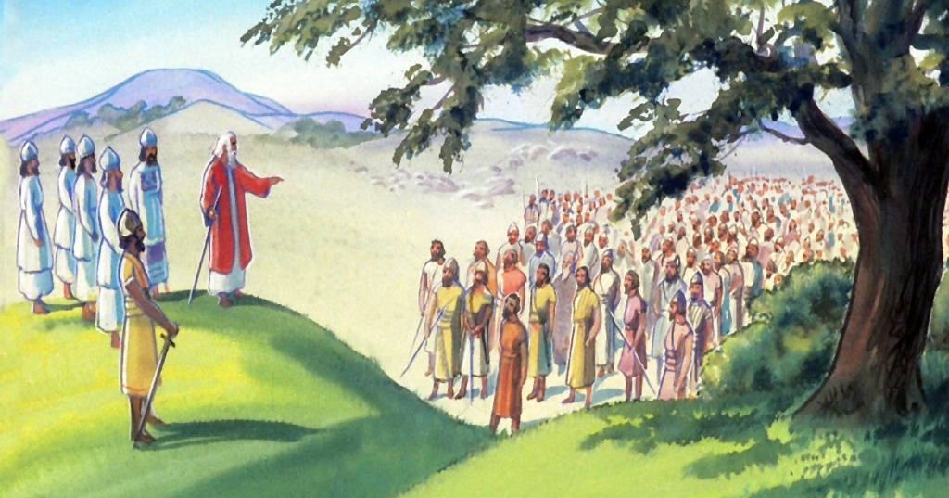
POTREBNO JE POSVEĆENJE
“Posvećujte se jer će sutra Bog za vas učiniti veliko čudo, rekao je Jošua narodu.” (Jošua 3,5)
Oblak je 40 godina označavao vrijeme da se spakuje tabor i krene, a kovčeg je vodio Izrael prema novom odredištu (Br .9,17.10.33).
Slijeđenje arke podrazumijeva:
Poslušnost Bogu!
Confiar en el cuidado de Dios (la vasija con el maná)
Respetar a los dirigentes designados por Dios (la vara de Aarón)
Bilo je vrijeme za kretanje. Šitimov tabor je rastavljen i oni su se nakon tri dana utaborili ispred Jordana. Zatim im je zapovjeđeno da pođu za kovčegom u Obećanu zemlju (Jošua 3,1-3).
Ali postojao je jedan preduvjet: trebali su biti posvećeni (Jošua 3,5). Ovo posvećenje uključivalo je ceremonijalno pročišćenje (pranje odjeće i tijela), odbacivanje grijeha i prijemčiv stav za poslušnost Božjim zapovijedima.

Slide 6

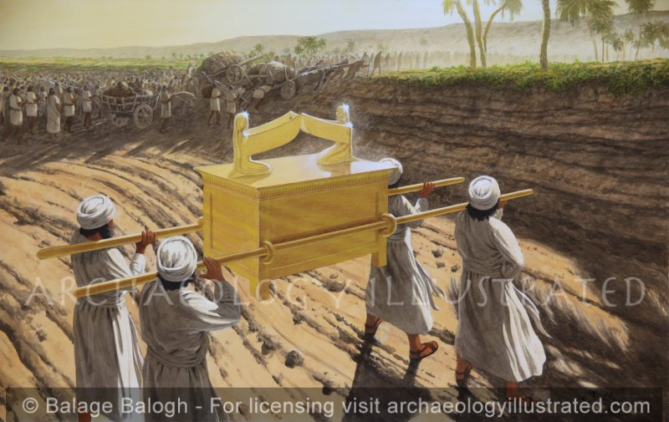
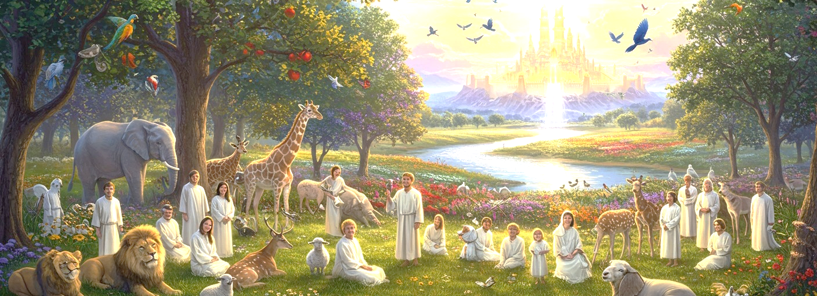
BOŽJA ČUDESA
“Po ovome ćete znati da je živi Bog zaista među vama I da će pred vama istjerati Kanaance, Hetite, Hivijce, Perižane, Girgašane, Amorejce i Jebusejce..” (Jošua 3,16)
Bog je "jedini koji čini čudesa" (Ps. 72,18). Iz tog razloga, prepoznajemo ga kao jedinog Boga (Ps. 86,10); sjećamo se njegovih čuda (Ps. 77,11); i pripovijedamo o njihovim zadivljujućim djelima (Ps. 96,3).
Ne postoji ništa previše teško ili predivno za Njega, koji je stvorio sve što postoji (Jr. 32,17; Luka 1,37). Zbog toga možemo vjerovati da i u našem životu može učiniti čuda (Ps. 107,8).
Prelazak Jordana jedno je od Božjih čuda, koje proročanski ukazuje na još jedno od velikih čuda koje je Bog obećao učiniti nama: ulazak u nebeski Kanaan (Zah. 8,6-8).

Slide 7

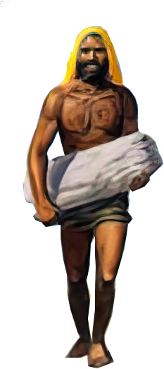
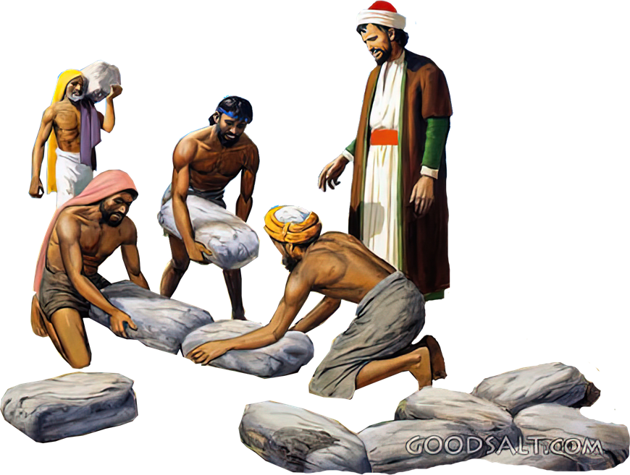
SJEĆANJE I ZABORAVLJANJE
(JOŠUA 4)

Slide 8

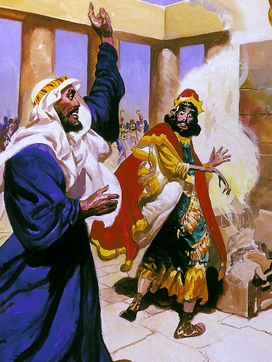
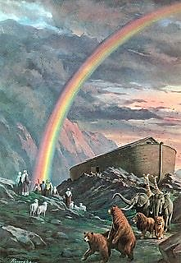
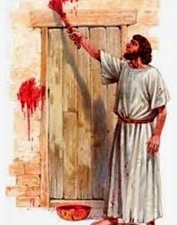
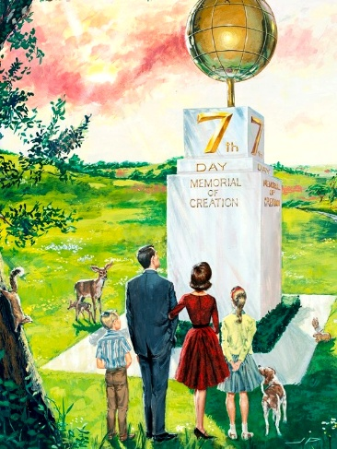
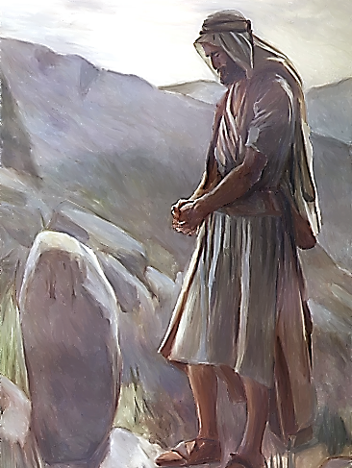
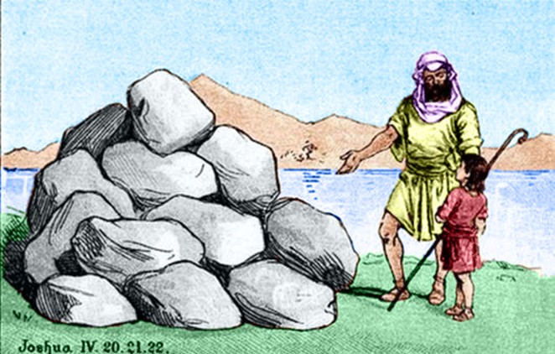
ZNAKOVI ZA PAMĆENJE
“Potom je Jošua pozvao svećenike i trekao im: ‘Ponesite Božji Kovčeg saveza i neka ispred njega sedmorica svećenika nose svaki po trubu od ovnovog roga.…” (Jošua4,6.7a)
U Bibliji znak može imati različita značenja:
Čudesno djelo (1. Kralj. 13,3)
Simbol potopa
(Post. 9,13).
Znak upozorenja (Izl. 12:13)
Prepoznat-ljiv znak (Ez. 20,20)
Spomen-svečanost (Post. 28,18)
12 kamenova uzetih iz Jordana koje je Jošua podigao kao znak pripadaju potonjoj vrsti: spomeniku za sječanje.
Osim samog sjećanja, koja je bila Božja svrha u traženju da se to kamenje postavi (Jošua 4,6.7)?
Nove generacije morale su znati što je Bog učinio. Vaša vjera mora biti utemeljena na Božjim čudesima. Odgovornost je roditelja da prenesu ovo znanje svojoj djeci (Pnz. 4,9). S tim znanjem svatko od nas mora živjeti po vlastitoj vjeri.

Slide 9
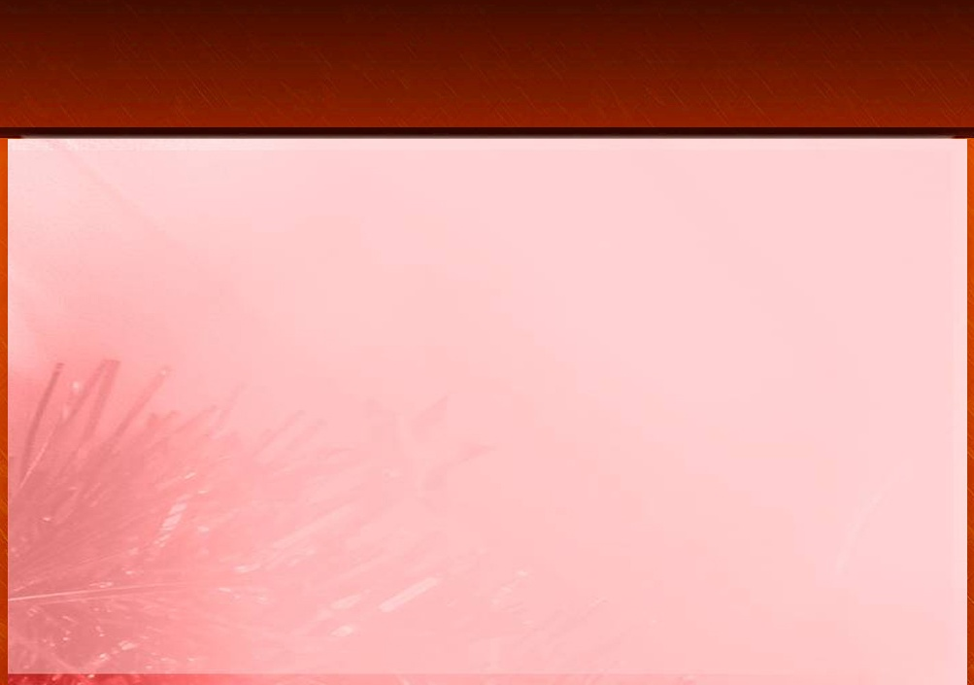
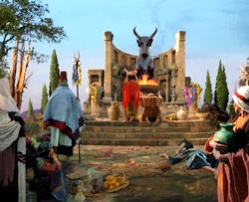
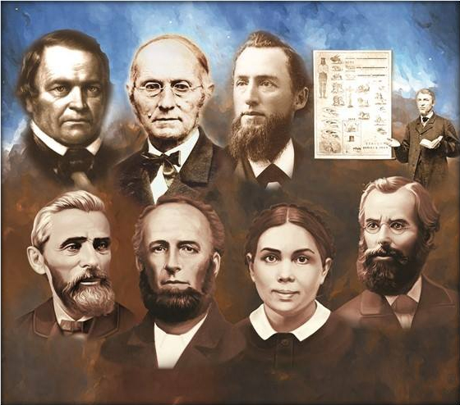
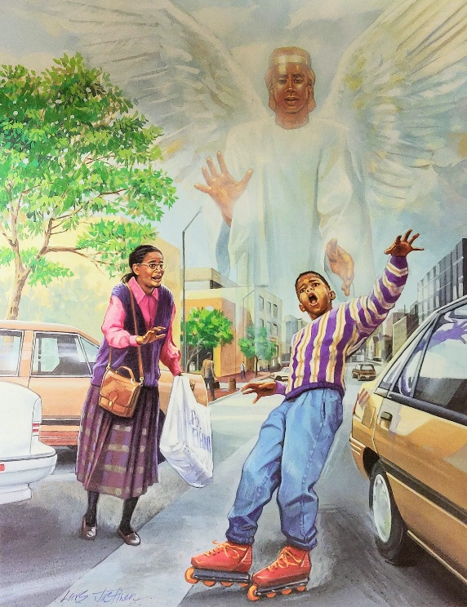
OPASNOSTI ZABORAVA
“Izraelci su činili zlo pred bogom. Zaboravili su svoga Boga i štovali su lažne bogove Baala i Ašeru.” (Suci 3,7)
Podižući 12 spomeničkih kamenova u Gilgalu, Jošua je naglasio dvije točke (Jošua 4,23):
Bog je isušio Crveno more pred nama (Jošua, Kaleb i nekolicina koji su još živjeli iz generacije koja je izašla iz Egipta)
Bog je isušio Jordan pred tobom (novi naraštaj rođen u pustinji i predodređen da osvoji Kanaan).
Nadolazeći naraštaj bio je u opasnosti da napravi istu pogrešku kao i njihovi očevi: da zaboravi Božja moćna djela. Nažalost, zaboravili su i platili posljedice (Suci 3,7.8).
Stoga je važno da zadržimo svježe u mislima kako se Bog brinuo za naše pretke i vremena kada smo vlastitim očima vidjeli moćnu Božju ruku!

Slide 10

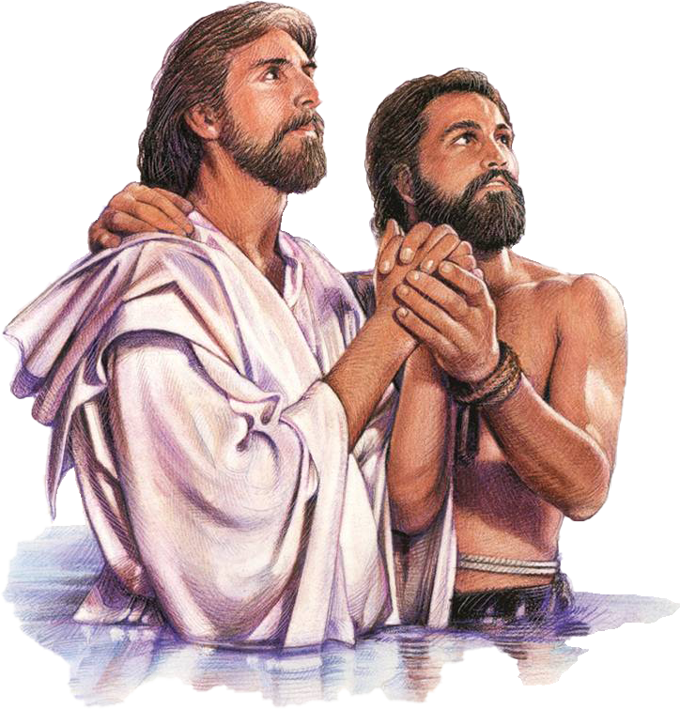
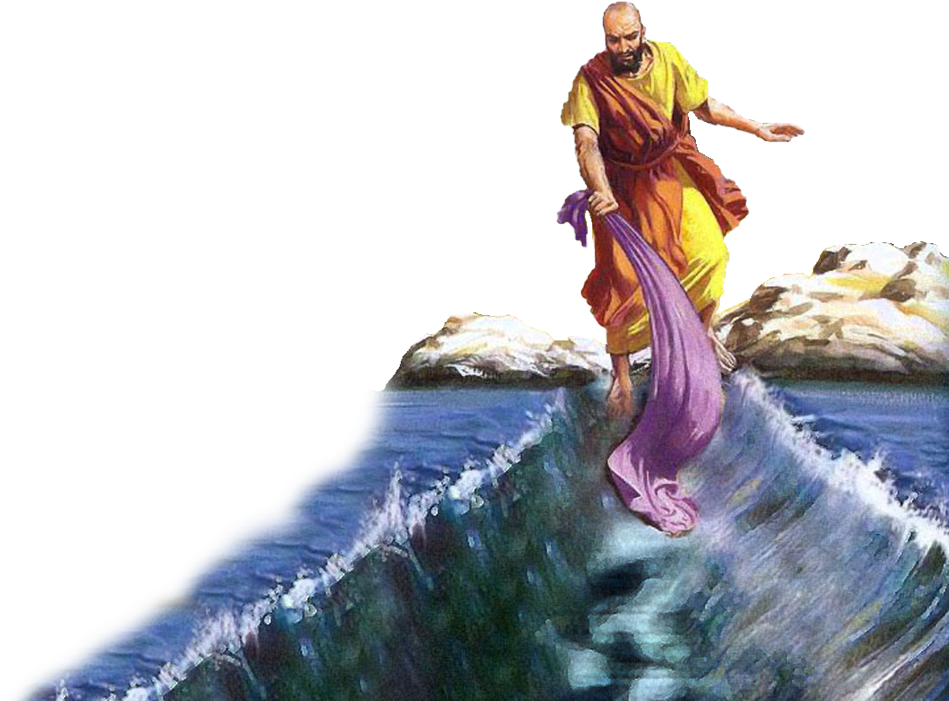
PREKRETNICE JORDANA

Slide 11

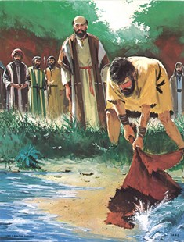
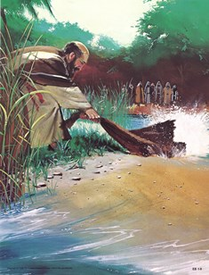
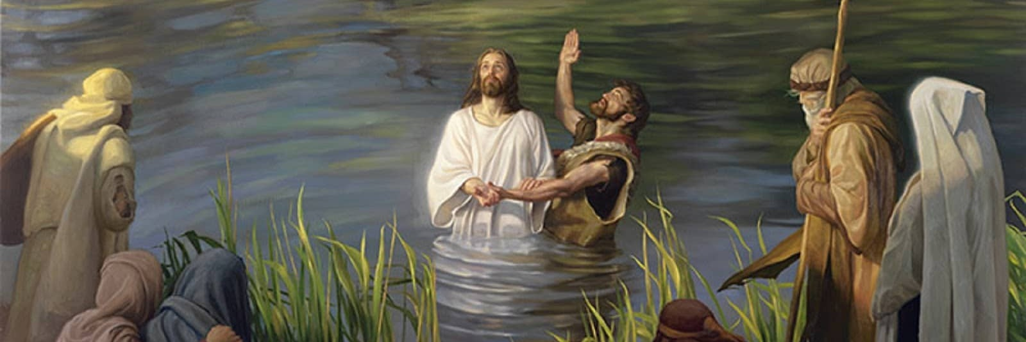
“More je pretvorio u suho tlo, pješice su prošli (kao) kroz riječno korito.Zbog toga se sada radujemo!" (Ps. 66,6 SHP)
“Crveno more pred njima se povuklo, a Jordan zastao i potekao unazad. " (Ps. 114,3)
Prelazak preko Crvenog mora i prelazak preko Jordana dva su povijesna događaja koja su bila povezana kao prekretnice u povijesti Otkupljenja (Ps. 66,6; 114). Zajedno signaliziraju naše oslobo- đenje od grijeha i naš pristup vječnom životu.
Ilija je čudesno prešao rijeku Jordan i bio prenesen u Božju nazočnost za (2. kralj. 2,1.7.8.11).
Za Elizeja, međutim, isti je događaj bio znak primanja Duha Svetoga, koji mu je omogućio da ispuni svoje poslanje (2. Kralj. 2,14.15).
Ulazak u vode Jordana imao je isti učinak na Isusa, koji je bio osnažen Duhom Svetim da ispuni svoje poslanje: osloboditi nas od grijeha; i da nam da vječni život (Marko 1,9-11; Ivan 1,29; 3,16).

Slide 12

“Sjetimo se, dakle, dobrote Gospodnje i mnoštva njegovih nježnih milosrđa. Poput izraelskog naroda, podignimo svoje kamenje svjedočanstva i upišimo na njih dragocjenu priču o tome što je Bog učinio za nas. I dok razmišljamo o tome kako je postupao s nama na našem hodočašću, izjavimo, sa srcem dirnutim zahvalnošću: ‘Što da uzvratim Jahvi za sve što mi je učinio? Uzet ću čašu spasenja i zazvat ću ime Jahvino. Izvršit ću Jahvi zavjete svoje pred svim narodom njegovim" (Psalam 116,12-14).”
Ellen G. White, Isusov život, str. 314. u izvorniku.

